Slide 1
Фонд поддержки малого предпринимательства МО «город Ирбит»
Совет по инвестициям и развитию малого и среднего предпринимательства
в Ирбитском муниципальном образовании
10.10.2018

Slide 2
ИНФОРМАЦИЯ из Базы данных инвестиционных площадок, расположенных на территории Ирбитского муниципального образования
Наименование объекта, наименование здания/сооружения адрес | Площадь, кв. м. Этажность (высота этажа), строительный материал, степень износа | Вид собственности | Вид разрешенного использования | Межевание
Здание теплицы Ирбитский район, п. Пионерский, ул. Ожиганова, около школы | пл. здания 369,9 м2, материал стен смешанный: кирпич, ж/б панели | муниципальная собственность | для выращивания овощей | не проведено
Здание магазина, Ирбитский р-н, д. Чусовляны, ул. Центральная, 64а | Площадь 120 кв.м. | частная собственность | Под объект торговли | Проведено
Здание магазина, Ирбитский р-н, п. Зайково, ул. Советская, 28 | Площадь 27,6 кв.м. | Частная собственность | Под объект торговли | Проведено
Нежилые помещения, г. Ирбит, ул. Заводская, 13 ЛИТЕР А. | Площадь 0,04га. Нежилое здание, площадь 519,8кв. м, 2 этажа, высота этажа 2,8 м, материал стен кирпич, степень износа 48% | Муниципальная собственность | Административно-торговое | Проведено
Земельный участок, Свердловская область, Ирбитский район, 3 км Камышловского тракта |  | Муниципальная собственность | Промышленная | Проведено
Нежилое здание, Свердловская область, Ирбитский район, д. Неустроева, ул. Центральная, 61 | Площадь здания 300 м2, высота этажа 5,0, м. этажность -1, материал стен- кирпич, степень износа 50% | Муниципальная собственность | Промышленное | не проведено
Нежилое здание Свердловская область, Ирбитский район, с. Стриганское, ул. Октябрьская 77 | Площадь здания 387,5 кв. м, этажность 1, высота этажа 5,0 м, материал стен кирпич, степень износа 52% | Муниципальная собственность | Административно-торговое | не проведено
Административное здание Ирбитский район, с. Осинцевское, ул. Школьная, 45а | Помещение на втором этаже– 323,1 м2, высота этажа 3,5, м материал стен- кирпич, степень износа 60% | муниципальная собственность | промышленная | не проведено

Slide 3
ПЕРЕЧЕНЬ бизнес-планов, актуальных для территории Ирбитского муниципального образования
Наименование бизнес-плана | Отрасль, которую планируется расширить или развивать | Срок реализации бизнес-плана, мес. | Срок окупаемости бизнес-плана, мес. | Краткая характеристика бизнес-плана
Тепличное хозяйство по выращиванию овощей и зелени | Выращивание овощей | 2 | 72 | Круглогодичное выращивание овощей и зелени
Разведение овец в Ирбитском районе | Разведение мелкого рогатого скота | 8 | 18 | Выращивание мелкого рогатого (овец) скота на мясо
Разведение крупного рогатого скота | Разведение крупного рогатого скота | 2 | 24 | Выращивание крупного рогатого скота на мясо и молоко
Склад строительных материалов для собственных нужд | Строительство | 6 | 24 | Строительство склада строительных материалов для собственных нужд
Магазин автозапчастей | торговля | 2 | 9 | Магазин автозапчастей для определенных марок автомобилей
«Минимаркет» на территории Ирбитского МО | торговля | 7 | 7 | Продуктовый магазин

Slide 4
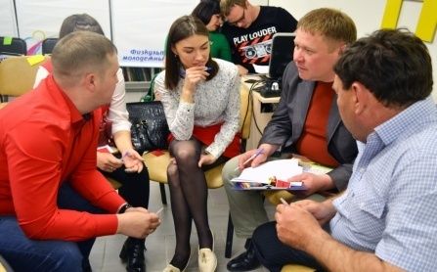
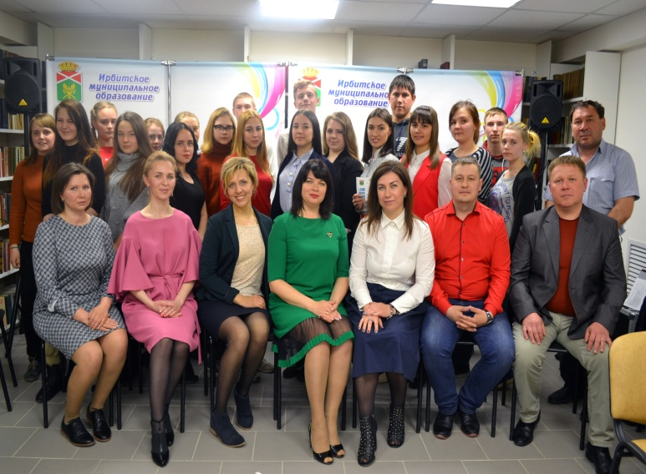
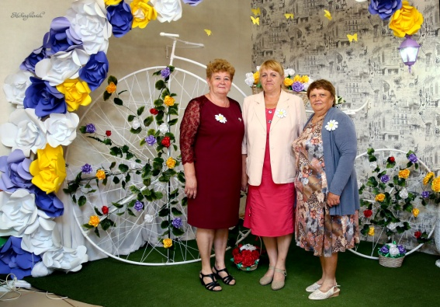
Популяризация предпринимательства
01.06.2018 состоялось торжественное мероприятие, посвященное Дню Российского предпринимательства.
20.07.2018 Торжественное мероприятия, посвященного Дню работников торговли и общественного питания и конкурса среди индивидуальных предпринимателей и организаций малого и среднего предпринимательства в рамках профессионального Праздника Дня торговли в Ницинском сельском Доме культуры

Slide 5
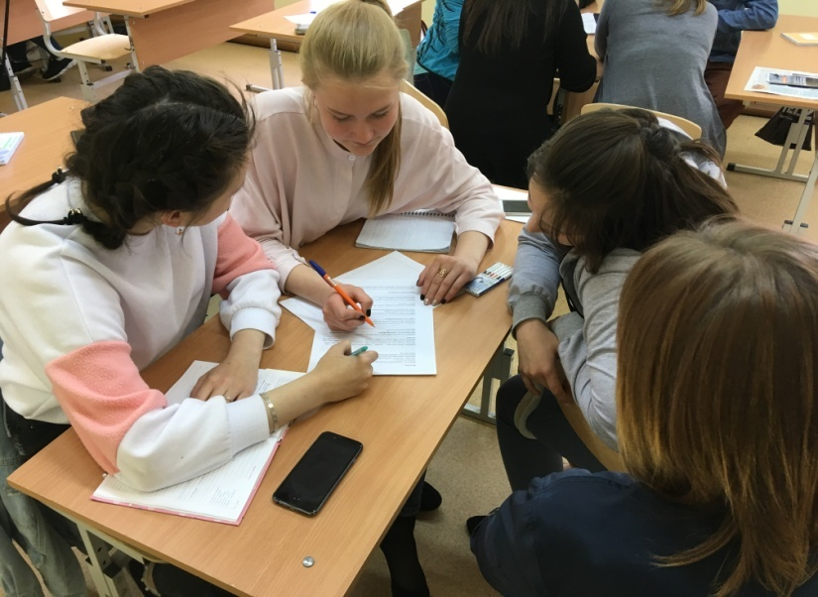
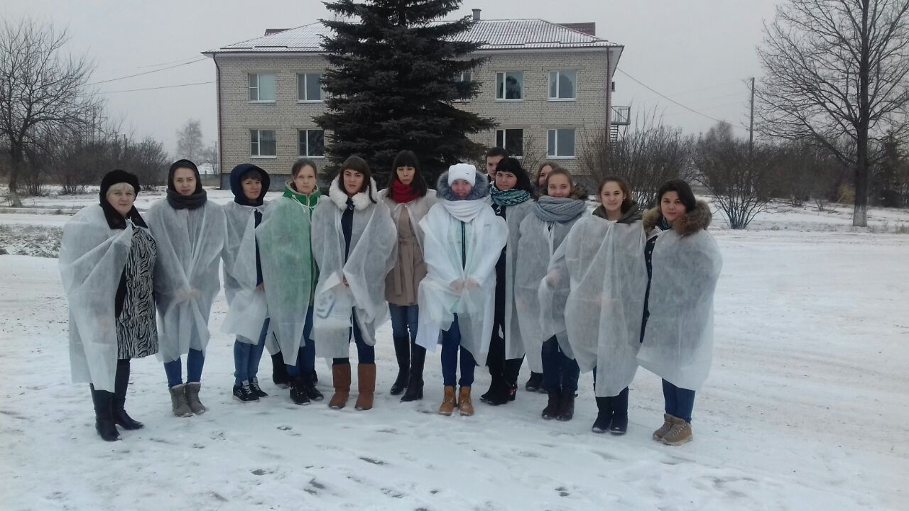
Развитие молодежного предпринимательства – «Школа бизнеса»
Для вводных лекций планируется привлечь ООО «Техпродсервис», сотрудник после проведения ознакомительных лекций будет сопровождать бизнес-проекты, которые школьники в дальнейшем представят на конкурс.
Среди школьников и студентов, принявших участие в вводных лекциях будет проведен конкурс бизнес планов, а также выездная экскурсия на предприятие СМП.

Slide 6
Финансовая поддержка СМП
Займы для развития бизнеса по ставке 10% годовых, максимальная сумма до 3 млн. рублей, срок микрозайма до 36 месяцев.
Поручительства по банковским кредитам
Льготные кредиты
Поручительства по банковским гарантиям
Займы «Доверие»
Программы Корпорации МСП
Поручительства по займам
Беспроцентные займы
Льготные займы на инвестиционные цели- ставка 9,6%, от 5 до 15 млн. рублей, максимальный срок микрозайма 8 лет.

Slide 7
Поддержка СМП на 2019г.
Обучающие семинары по охране труда и пожарно-техническому минимуму.
Развитие социального предпринимательства (увеличение числа рабочих мест, налоговые льготы)
При условиях утверждения программы МИР СО на условиях софинансирования: Гранты, модернизация.

Slide 8
Sofp.ru fond-irbit@yandex.ru 66msp.ru
Консультации по ведению бизнеса
можно получить в
Фонде поддержки малого предпринимательства МО «город Ирбит»
Наш адрес:
г. Ирбит, ул. Первомайская, 46-528, 530
т. 8343556-52-57

Slide 9
СПАСИБО ЗА ВНИМАНИЕ!

